Slide 1
实验5 信号量的实现和应用
计算机科学与技术学院
1403103班
佘阳/金策 2016年12月

Slide 2
主要步骤
01
建立4个系统调用sem_open()、sem_wait()、sem_post()、sem_unlink()
在函数表中添加系统调用（修改sys.h文件）
修改系统调用总数目（修改linux-0.11/kernel/system_call.s）
实现sem.c（放入linux-0.11/kernel/sem.c）
修改makefile添加对sem.c的编译（linux-0.11/kernel/）
挂在虚拟机的硬盘，添加系统调用宏，修改hdc/usr/include/unistd.h
编写pc.c
运行测试

Slide 3
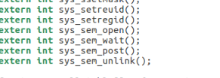
02
创建系统调用
在函数表中添加系统调用(修改sys.h)

Slide 4

03
修改系统调用数目
修改linux-0.11/kernel/system_call.s

Slide 5
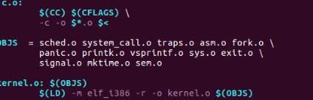
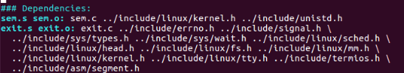
04
Makefile修改
修改makefile添加对sem.c的编译（linux-0.11/kernel/）

Slide 6
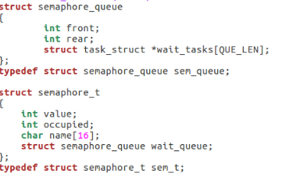
05
添加系统调用宏
挂在虚拟机的硬盘，添加系统调用宏，修改hdc/usr/include/unistd.h
添加信号量数据结构

Slide 7
05
添加系统调用宏
数据结构：
进程等待队列：
int front; // 队列开始位置
int rear; // 队列尾位置
// 当前信号量下等待的进程，最大等待队列10
// Sem_wait被调用且满足要求时，当前进程中断并进入队尾。
// sem_post被调用且条件成立时，队头进程被唤醒。
struct task_struct *wait[Maxlength];
信号量：
int value; // 信号量值
int used; // 标志信号量，该信号量是否被使用
struct queue waitsem;// 进程等待队列

Slide 8
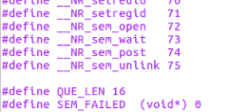
05
添加系统调用宏
添加系统调用宏

Slide 9
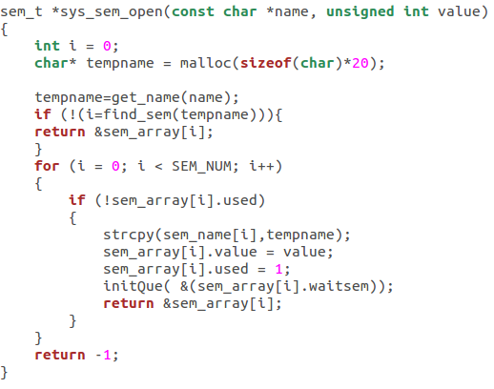
06
sem.c
sem_t *sem_open(const char *name, unsigned int value);
打开已有信号量或者创建新的信号量
存在name数组和信号量数组
查找name是否存在
存在->返回信号量索引
else->创建新的信号量

Slide 10
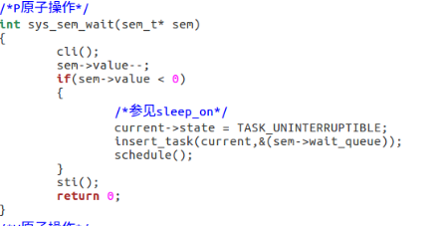
06
sem.c
int sem_wait(sem_t *sem);
信号量的P操作
原子操作中间不能被调度，强制禁止中断
cli() 禁止中断发生
sti() 允许中断发生
信号量P操作后value小于0
资源不足，进入等待队列
（修改state设为TASK_UNINTERRUPTIBLE
再调用schedule()）

Slide 11
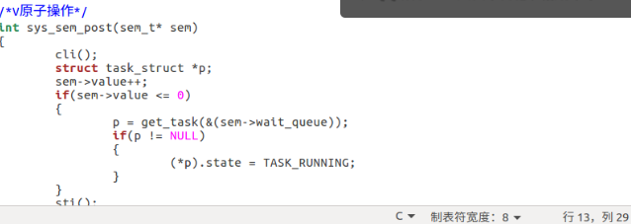
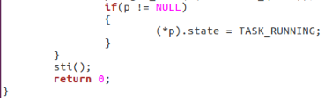
06
sem.c
int sem_post(sem_t *sem);
信号量的v操作
信号量V操作后value<=0
唤醒任务
（修改state设为TASK_RUNNING）

Slide 12
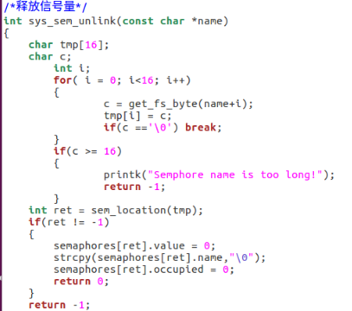
06
sem.c
int sem_unlink(const char *name);
删除信号量
清理标记以及其他信息

Slide 13
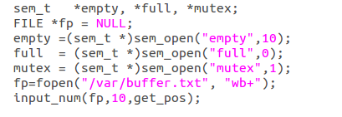
07
pc.c
声明系统调用（与实验2无差异）
创建信号量
互斥信号量：sem_t mutex = (sem_t *)sem_open("mutex",O_CREAT,0064,1);
占有信号量：sem_t *full = (sem_t *)sem_open("full",O_CREAT,0064,0);
空闲资源信号量：sem_t empty =(sem_t *)sem_open("empty",O_CREAT,0064,10);

Slide 14
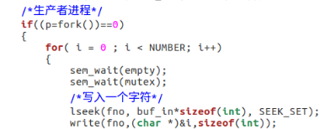
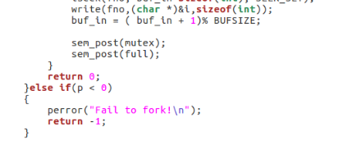
07
pc.c
一个生产者
Fork()一次调用两次返回
返回0则当前进程是子进程，返回pid是
父进程
当是生产者子进程会执行该段代码
对两个信号量进行P操作检查资源
利用fwrite将数据写入文件
对信号量执行V操作

Slide 15
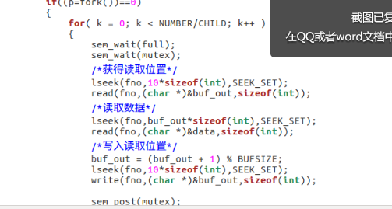
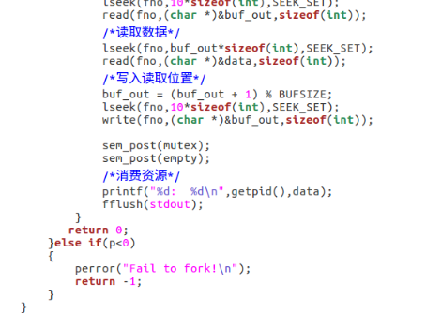
07
pc.c
多个消费者
创建5个消费者
判断fork返回值是消费者子进程
执行下面的代码
信号量执行P操作
在文件第10个位置存入当前位置
取出相应内容
信号量V操作

Slide 16
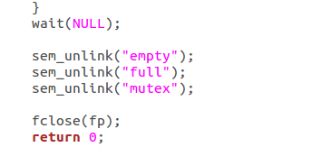
07
pc.c
信号量删除

Slide 17


